Slide 1
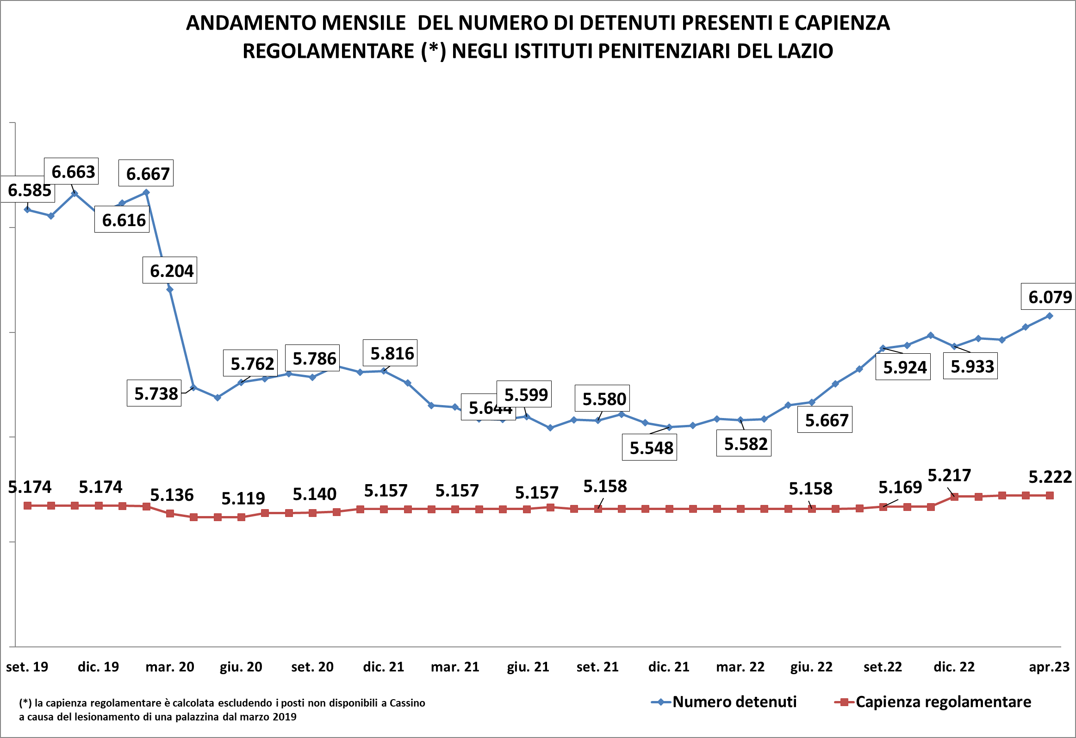
Fonte: elaborazioni di dati Dipartimento Amministrazione Penitenziaria (DAP)

Slide 2
Numero di persone detenute negli Istituti penitenziari in Italia
Genn.2021-Apr.2023
Fonte: elaborazioni di dati DAP

Slide 3
Dettaglio dei detenuti presenti negli istituti penitenziari del Lazio al 31/03/2023
Istituto | Tipo istituto | Capienza Regolamentare | POSTI effettivamente disponili (*) | Detenuti presenti al 30 aprile 2023 |  | di cui stranieri
 |  |  |  | Totale | Donne
CASSINO | CC | 203 | 130 | 161 |  | 45
FROSINONE "G. PAGLIEI" | CC | 513 | 489 | 471 |  | 152
PALIANO- | CR | 156 | 153 | 70 | 3 | 5
LATINA | CC | 77 | 77 | 117 | 35 | 35
RIETI "N.C." | CC | 295 | 289 | 316 |  | 164
CIVITAVECCHIA "G. PASSERINI" | CR | 144 | 144 | 67 |  | 18
CIVITAVECCHIA "N.C." | CC | 357 | 311 | 502 | 30 | 231
ROMA "G. STEFANINI" REBIBBIA FEMMINILE | CCF | 275 | 268 | 337 | 337 | 121
ROMA "R. CINOTTI" REBIBBIA N.C.1 | CC | 1.178 | 1.075 | 1531 |  | 512
ROMA "REBIBBIA TERZA CASA" | CC | 172 | 132 | 66 |  | 13
ROMA "REBIBBIA" | CR | 445 | 317 | 302 |  | 53
ROMA "REGINA COELI" | CC | 628 | 628 | 1013 |  | 519
VELLETRI - | CC | 412 | 412 | 535 |  | 164
VITERBO "N.C." | CC | 440 | 405 | 591 |  | 207
TOTALE |  | 5.222 | 4.757 | 6.079 | 405 | 2.239
(*) i posti effettivamente disponibili degli istituti del Lazio sono calcolati in base all’ultimo aggiornamento disponibile delle schede di trasparenza degli istituti consultabili sul sito del Ministero della Giustizia
Fonte: elaborazioni di dati DAP

Slide 4
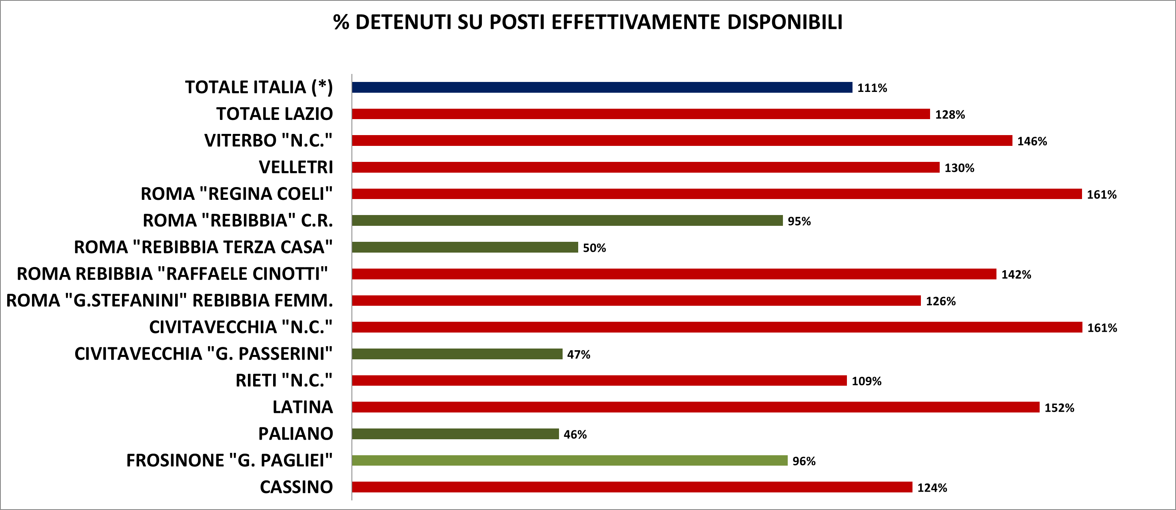
Tasso di affollamento negli istituti penitenziari del Lazio calcolato sul totale dei posti effettivamente disponibili al 30 aprile 2023
(*) i posti effettivamente disponibili degli istituti del Lazio sono calcolati in base all’ultimo aggiornamento disponibile delle schede di trasparenza degli istituti consultabili sul sito del Ministero della Giustizia
(**) il tasso di affollamento in Italia è calcolato in base alla capienza regolamentare dichiarata dal DAP
Fonte: elaborazioni di dati DAP

Slide 5
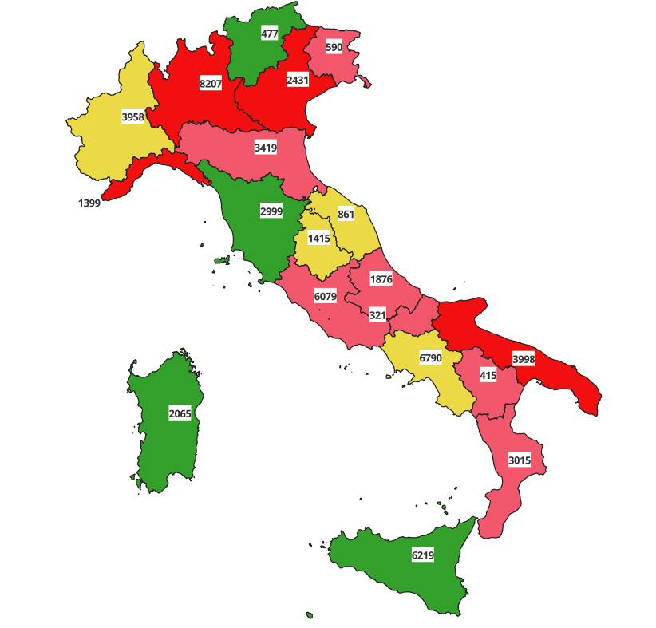
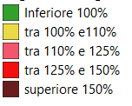
Tasso affollamento per regione e numero di detenuti presenti negli Istituti penitenziari d’Italia al 30 aprile 2023
Fonte: elaborazioni di dati DAP

Slide 6
Detenuti per Posizione Giuridica In Italia e nel Lazio al 30 aprile 2023
Fonte: elaborazioni di dati DAP

Slide 7
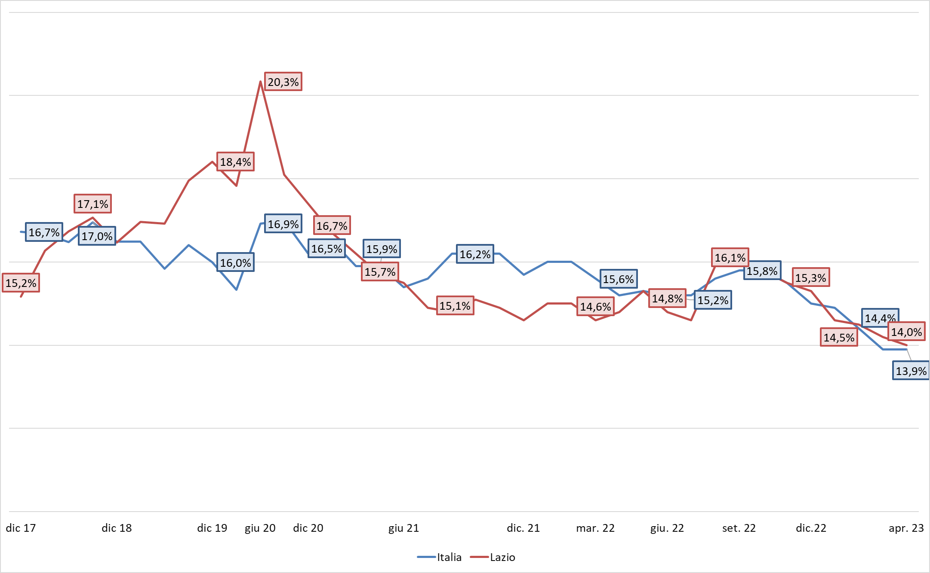
Percentuali di detenuti in attesa di primo giudizio in Italia e nel Lazio: dicembre 2017- aprile 2023
Fonte: elaborazioni di dati DAP

Slide 8
Detenuti per Nazionalità In Italia e nel Lazio al 30 aprile 2023
Fonte: elaborazioni di dati DAP

Slide 9
Detenuti per Genere in Italia e nel Lazio al 30 aprile 2023
Fonte: elaborazioni di dati DAP

Slide 10
Detenute madri con figli al seguito presenti negli Istituti di Pena in Italia al 30 aprile 2023
Regione | Istituto | Italiane |  | Straniere |  | Totale
di | di
detenzione | detenzione | Presenti | Figli al seguito | Presenti | Figli al seguito | Presenti | Figli al seguito
CAMPANIA | LAURO ICAM | 4 | 4 | 4 | 4 | 8 | 8
LOMBARDIA | MILANO"F. DI CATALDO" SAN VITTORE CCF | 2 | 2 | 3 | 3 | 5 | 5
PIEMONTE | TORINO"G. LORUSSO L. CUTUGNO" LE VALLETTE CC | 1 | 1 | 1 | 1 | 2 | 2
PUGLIA | FOGGIA CC | 0 | 0 | 1 | 2 | 1 | 2
PUGLIA | LECCE"N.C." CC | 1 | 1 | 0 | 0 | 1 | 1
VENETO | VENEZIA"GIUDECCA" CRF | 3 | 4 | 0 | 0 | 3 | 4
Totale |  | 11 | 12 | 9 | 10 | 20 | 22
Fonte: elaborazioni di dati DAP

